Slide 1
MEDI
ELS POBLES I CIUTATS
Autor pictogrames: Sergio Palao Procedència: ARASAAC (http://arasaac.org) Llicencia: CC (BY-NC-SA)
Propietat: Govern d’Aragó Editat: Fundació ADIMIR.

Slide 2
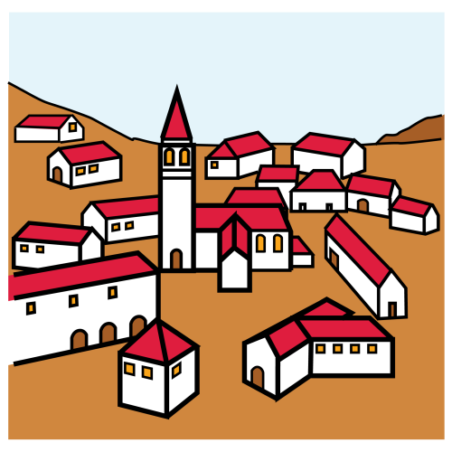

ELS POBLES I LES CIUTATS

Slide 3
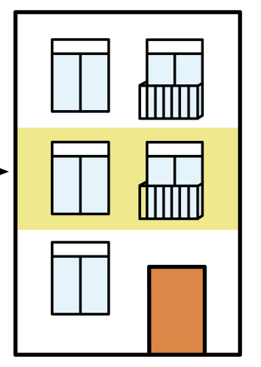


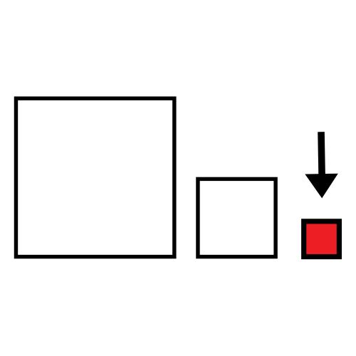

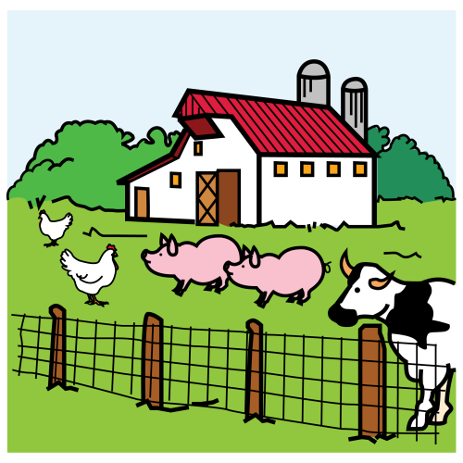
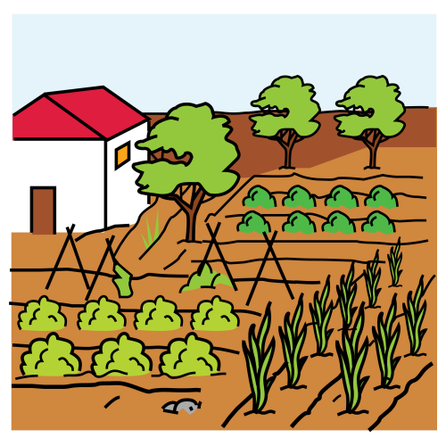
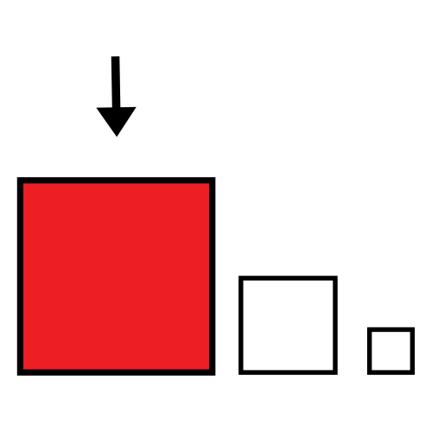



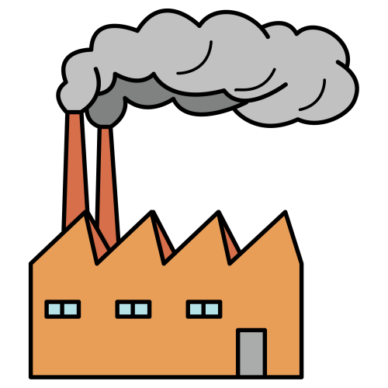

POBLACIONS
  1- POBLES
Lloc on viu la gent.
  2- CIUTATS
Poden ser.

Slide 4
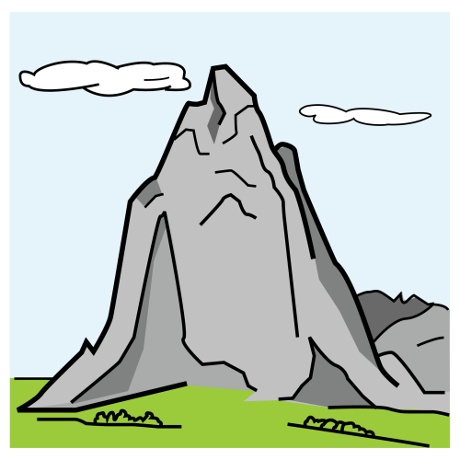
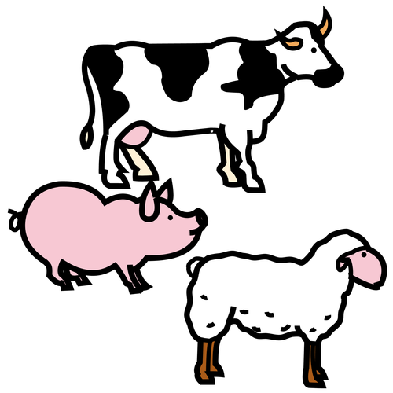

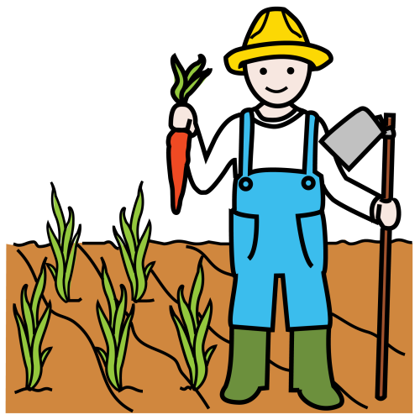

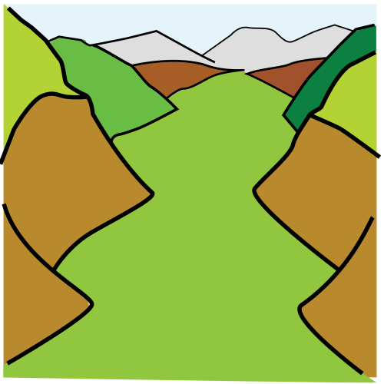



ELS POBLES
  1- POBLES DE MUNTANYA
  2- POBLES DE PLANA.
Segons el paisatge en què es troben distingim.
  3- POBLES DE COSTA.

Slide 5

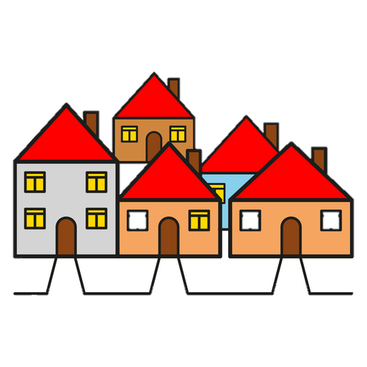
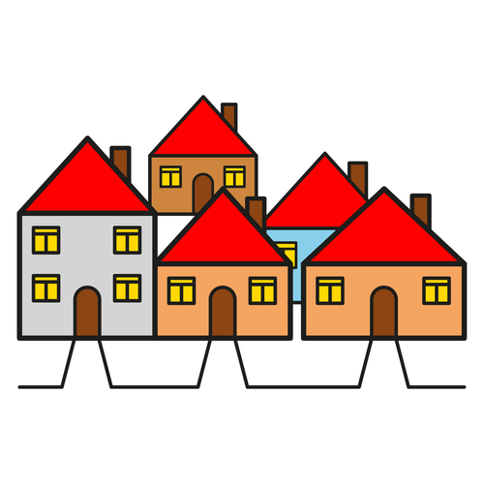
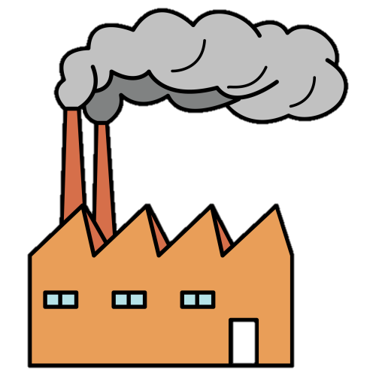
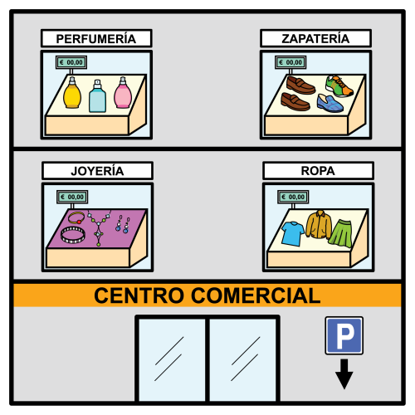

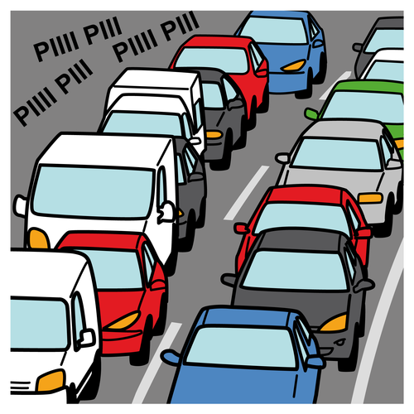
ELS BARRÍS
  1- BARRÍ ANTIC
  2- BARRÍ MODERN
NÚCLEO
Hi ha tres tipus.
  3- BARRÍ DE LA PERIFÈRICS

Slide 6



AYUNTAMENT
  1- L’ AYUNTAMENT ÉS UN EDIFICÍ.
  ALCALDESSA O ALCALDE
  2- A L’ AYUNTAMENT TREBALLEN
  REGIDORS
GOVER LOCAL
  3- EL POBLE
  TRIA CADA 4 ANYS
  ALCALDESSA O ALCALDE.

Slide 7







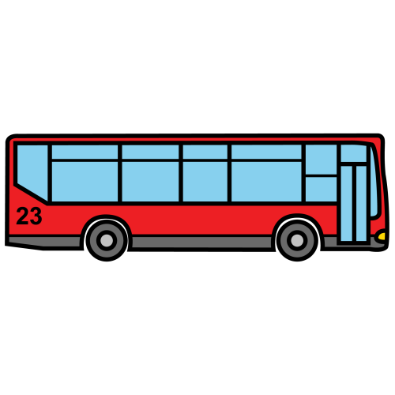
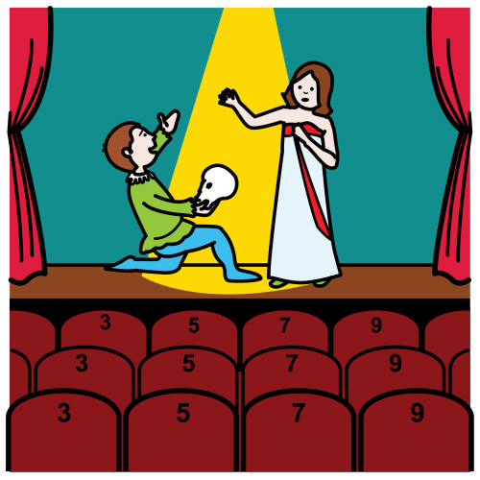

EL AYUNTAMENT
¿QUÈ DECISIONS ES PRENEN EN ELS PLENS?
GOVER LOCAL
1-DONAR PERMISOS D’OBRES.
  ALCALDE O ALCALDESSA
2-SERVEIS MUNICIPALS.
  REGIDORS
  PRENEN DECISIONS EN ELS PLENS
  NETEJA
  ESCOLES
  SALUT
  TRANSPORTS
  BIBLIOTECA
3- ORGANITZAR ACTES ESPORTIUS I CULTURALS.

Slide 8



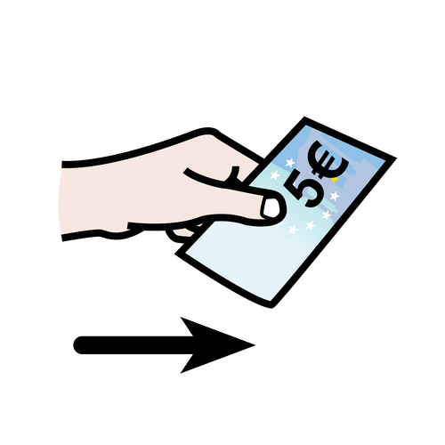
SERVEIS MUNICIPALS
  TIPUS DE SERVEIS MUNICIPALS.
  A) SALUT
  B) EDUCACIÓ I DEPORTE
  C) XARXA DE AIGUAS E ILUMINACIÓ
  D) TRANSPORTS
  E) SEGURIDAD CIUDADANA
  LES PERSONES PAGUEN IMPOSTOS A L’ AYUNTAMIENT PER TENIR SERVEIS MUNICIPALS

